Slide 1
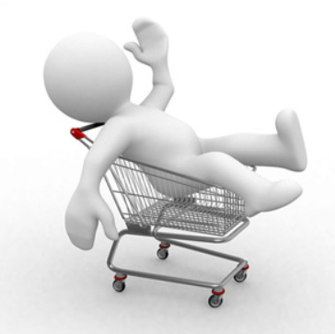
„Pravidla hry“ ☺
Ing. Radka Bauerová, Ph.D.
Úvodní seminář
22. 9. 2020

Slide 2
CÍLE ÚVODNÍHO SEMINÁŘE
Podat základní informace o vyučujícím a možnosti konzultací
Představit požadavky pro úspěšné absolvování předmětu
Informovat o způsobu výuky předmětu

Slide 3
INFORMACE O VYUČUJÍCÍM A PŘEDMĚTU
Ing. Radka Bauerová, Ph.D.
E-mail: bauerova@opf.slu.cz
Konzultační hodiny: úterý od 9:45 do 10:30 a od 11:25 do 12:10, středa od 10:35 do 11:20
Místnost: B 301
Online konzultační hodiny: v případě potřeby studentů, kteří budou v karanténě přes MS Teams po předchozí domluvě e-mailem - > Tým s názvem: „Bauerová – konzultace“.
Kód pro vstup do týmu: ppfm7ar
Možnost získat bonusové body za aktivitu vypracováním předem určených úkolů: až 5 bodů za semestr – bodovaný úkol bude avizován vždy dostatečně dopředu.
Průběžný test: PT bude online přes nový informační systém IS/SU. Na testu bude učivo od 1.do 6. tématu, online test proběhne v 9. výukovém týdnu.

Slide 4
POŽADAVKY NA ABSOLVOVÁNÍ PŘEDMĚTU
Online průběžný test ve stanoveném termínu – možnost získat až 30 bodů, absolvování PT je dobrovolné, avšak počítá se s ním v celkovém hodnocení
Písemná zkouška – možnost získat až 70 bodů
Další bonusové body za dobrovolné úkoly na přednáškách a v seminářích – možnost získat až cca 10 bodů (5 b. v seminářích, cca 5 b. na přednáškách)
Minimální účast na seminářích je 50 % -> tento semestr nebude vyžadována
Celkové hodnocení: průběžný test + závěrečný písemný test + případné bonusy: A (1) 100 - 93 bodů B (1,5) 92 - 85 bodů C (2) 84 - 77 bodů D (2,5) 76 - 69 bodů E (3) 68 - 60 bodů F (4) 59 - 0 bodů

Slide 5
ZPŮSOB VÝUKY OBCHODNÍCH ORGANIZACÍ
Seminář se skládá ze dvou částí:
První část: společné zopakování teorie z přednášky potřebné pro vypracování případových studií, či úkolů v rámci druhé části semináře. Případně diskuze nad vypracovanými studiemi a úkoly z minulého semináře.
Druhá část: aktivní vypracování zadaných případových studií nebo úkolů samostatně a jejich prezentace v semináři. Rozsáhlejší studie a úkoly budou poskytovány dopředu pro kvalitnější zpracování.
V případě zavedení online výuky (pouze za předpokladu, že takové nařízení bude vyhlášené při zhoršující se epidemické situaci!) bude první část semináře odučena online prostřednictvím MS Teams – týmu „Obchodní organizace – výuka seminářů “, v obvyklých časech seminářů dle rozvrhu, a druhá část semináře bude zpracovávána studenty doma a zaslána vyučujícímu na e-mail. Kód pro připojení do týmu je: nynftaj

Slide 6
Cvičení: „Znám specifika maloobchodu v ČR“
Postup: Vytvořte skupinky cca 5 studentů. Pomocí brainstormingu se pokuste správně přiřadit dobové fotografie k vývojovým trendům v ČR a tyto trendy krátce specifikovat ☺
Období první republiky
CPE
Atomizace tuzemského obchodu
Internacionalizace a koncentrace
Konsolidace trhu
Využijte také sekundární zdroje a zkuste ke každému období přiřadit nějaké zajímavosti z oblasti maloobchodu.

Slide 7
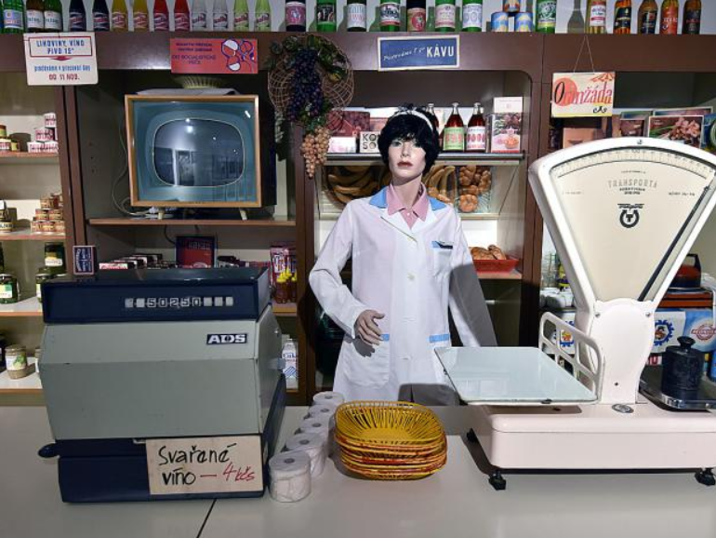
A)

Slide 8
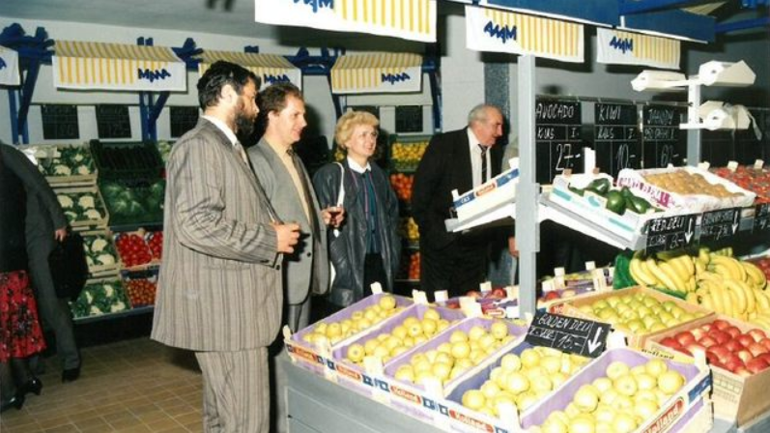
B)
V tomto období vstupují na český trh první mezinárodní řetězce, které jsou nositeli obecných vývojových trendů. S nimi přicházejí první supermarkety, diskonty.

Slide 9
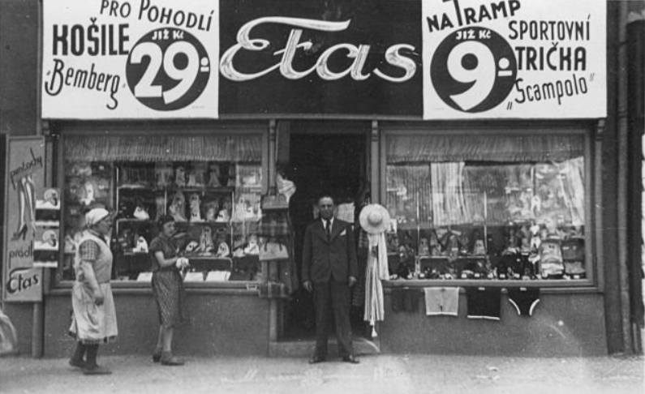
C)

Slide 10
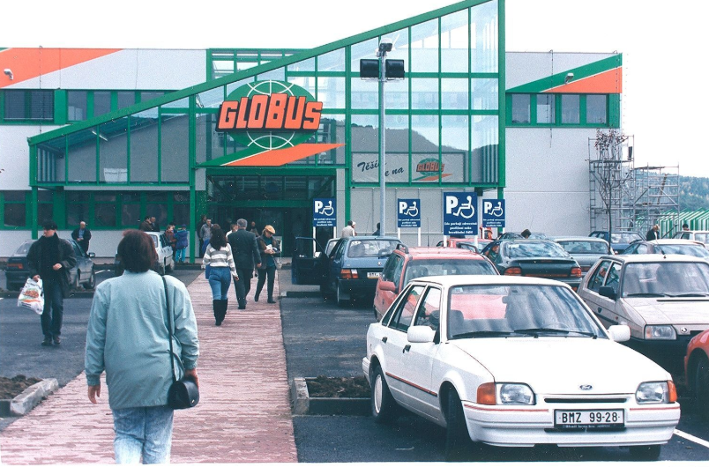
D)
V tomto období přicházejí na český trh další mezinárodní řetězce a s nimi první hypermarkety a nákupní centra.

Slide 11
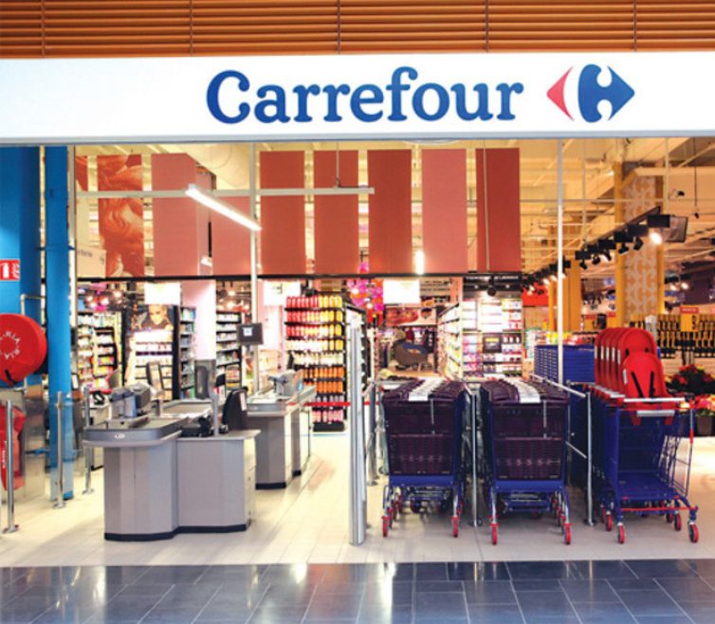
E)
V tomto období dochází poprvé k odchodu významných mezinárodních řetězců z českého trhu.

Slide 12
Diskuze a vyhodnocení
Bude součástí dalšího semináře ☺
Notes:
csvukrs

Slide 13
Přeji hodně štěstí v zimním semestru
☺

